Slide 1
Все начинается с семьи
Виртуальная фотовыставка, посвященная
Году семьи в Российской Федерации
Архивный отдел управления культуры Администрации города Ханты-Мансийска
2024 год

Slide 2
«Семья — это не просто основа государства и общества, это духовное явление, основа нравственности»
В. В. Путин

Slide 3
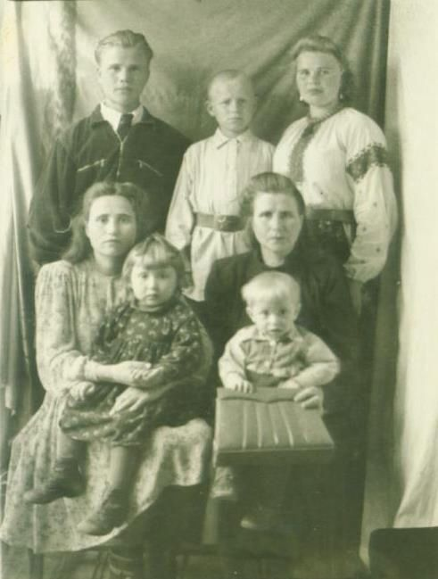
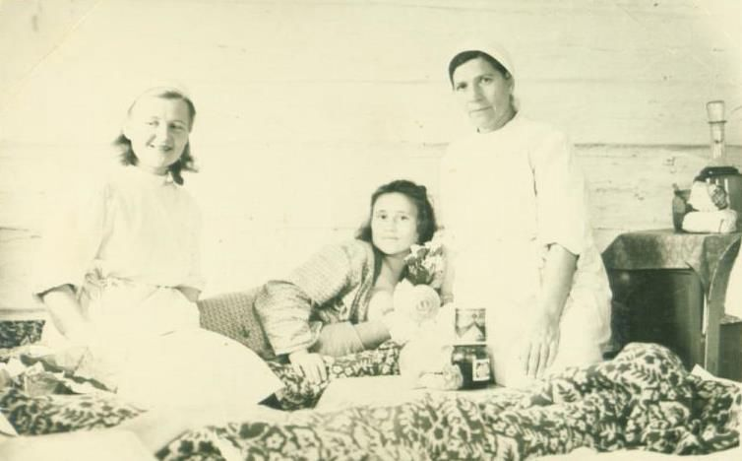
Фотофонд, Оп.1, Д.115, Л.1
Семья Сосуновых. Сидит слева Кайгородова (Сосунова) Лидия Павловна, 08.04.1954 г.
Фотофонд, Оп.1, Д.116, Л.1
Кайгородова (Сосунова) Лидия Павловна с новорожденным сыном Сергеем в родильном отделении, 02.10.1955 г.

Slide 4
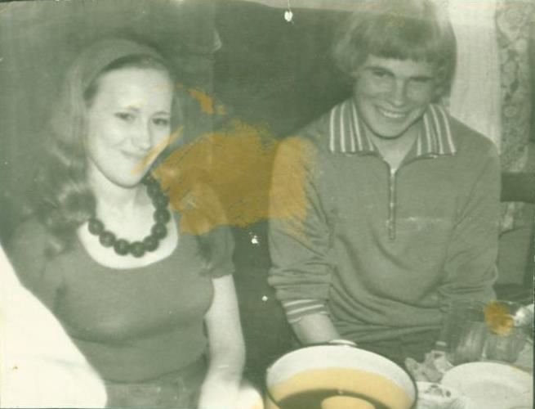
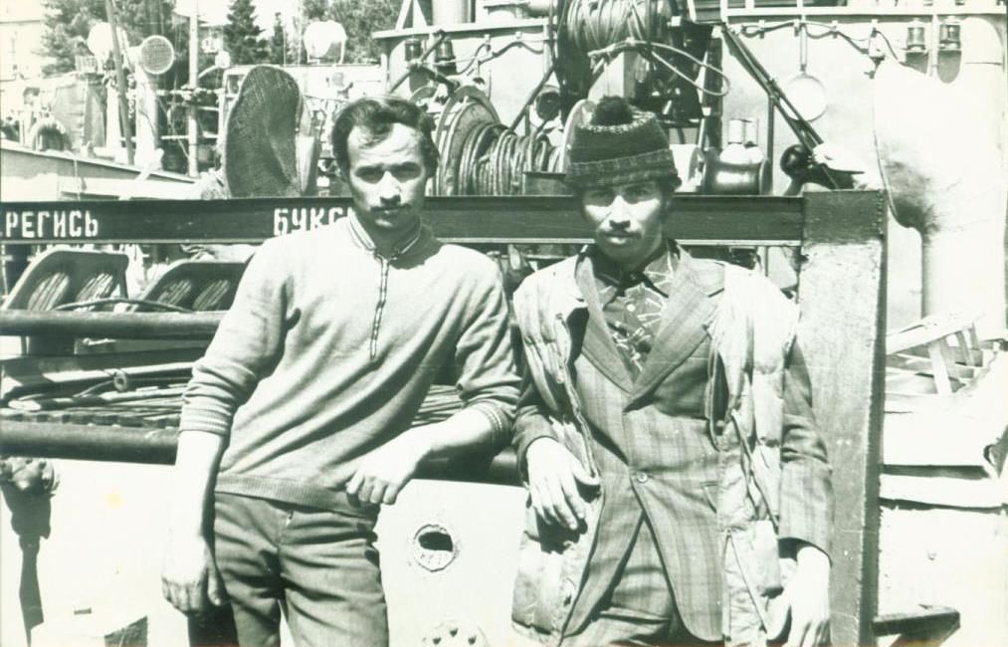
Фотофонд, Оп.1, Д.186, Л.1
Братья Кайгородовы Сергей и Владимир, работники Ляминской ремонтно-эксплуатационной базы флота, 1970-е-1980-е годы
Фотофонд, Оп.1, Д.176, Л.1
Молодая семья студентов Москвиных Виктора Александровича и Екатерины Ивановны (в девичестве Кайгородовой) на дне рождения подруги, апрель 1975 года

Slide 5
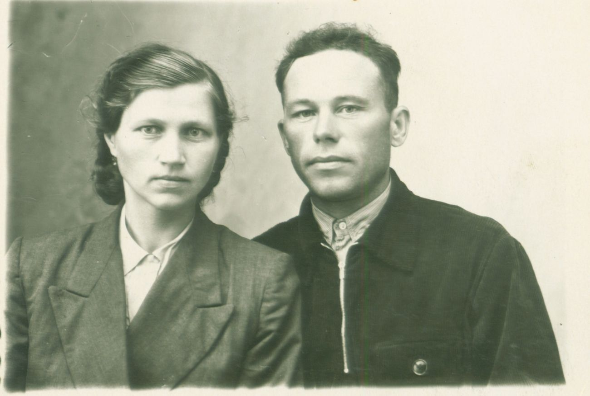
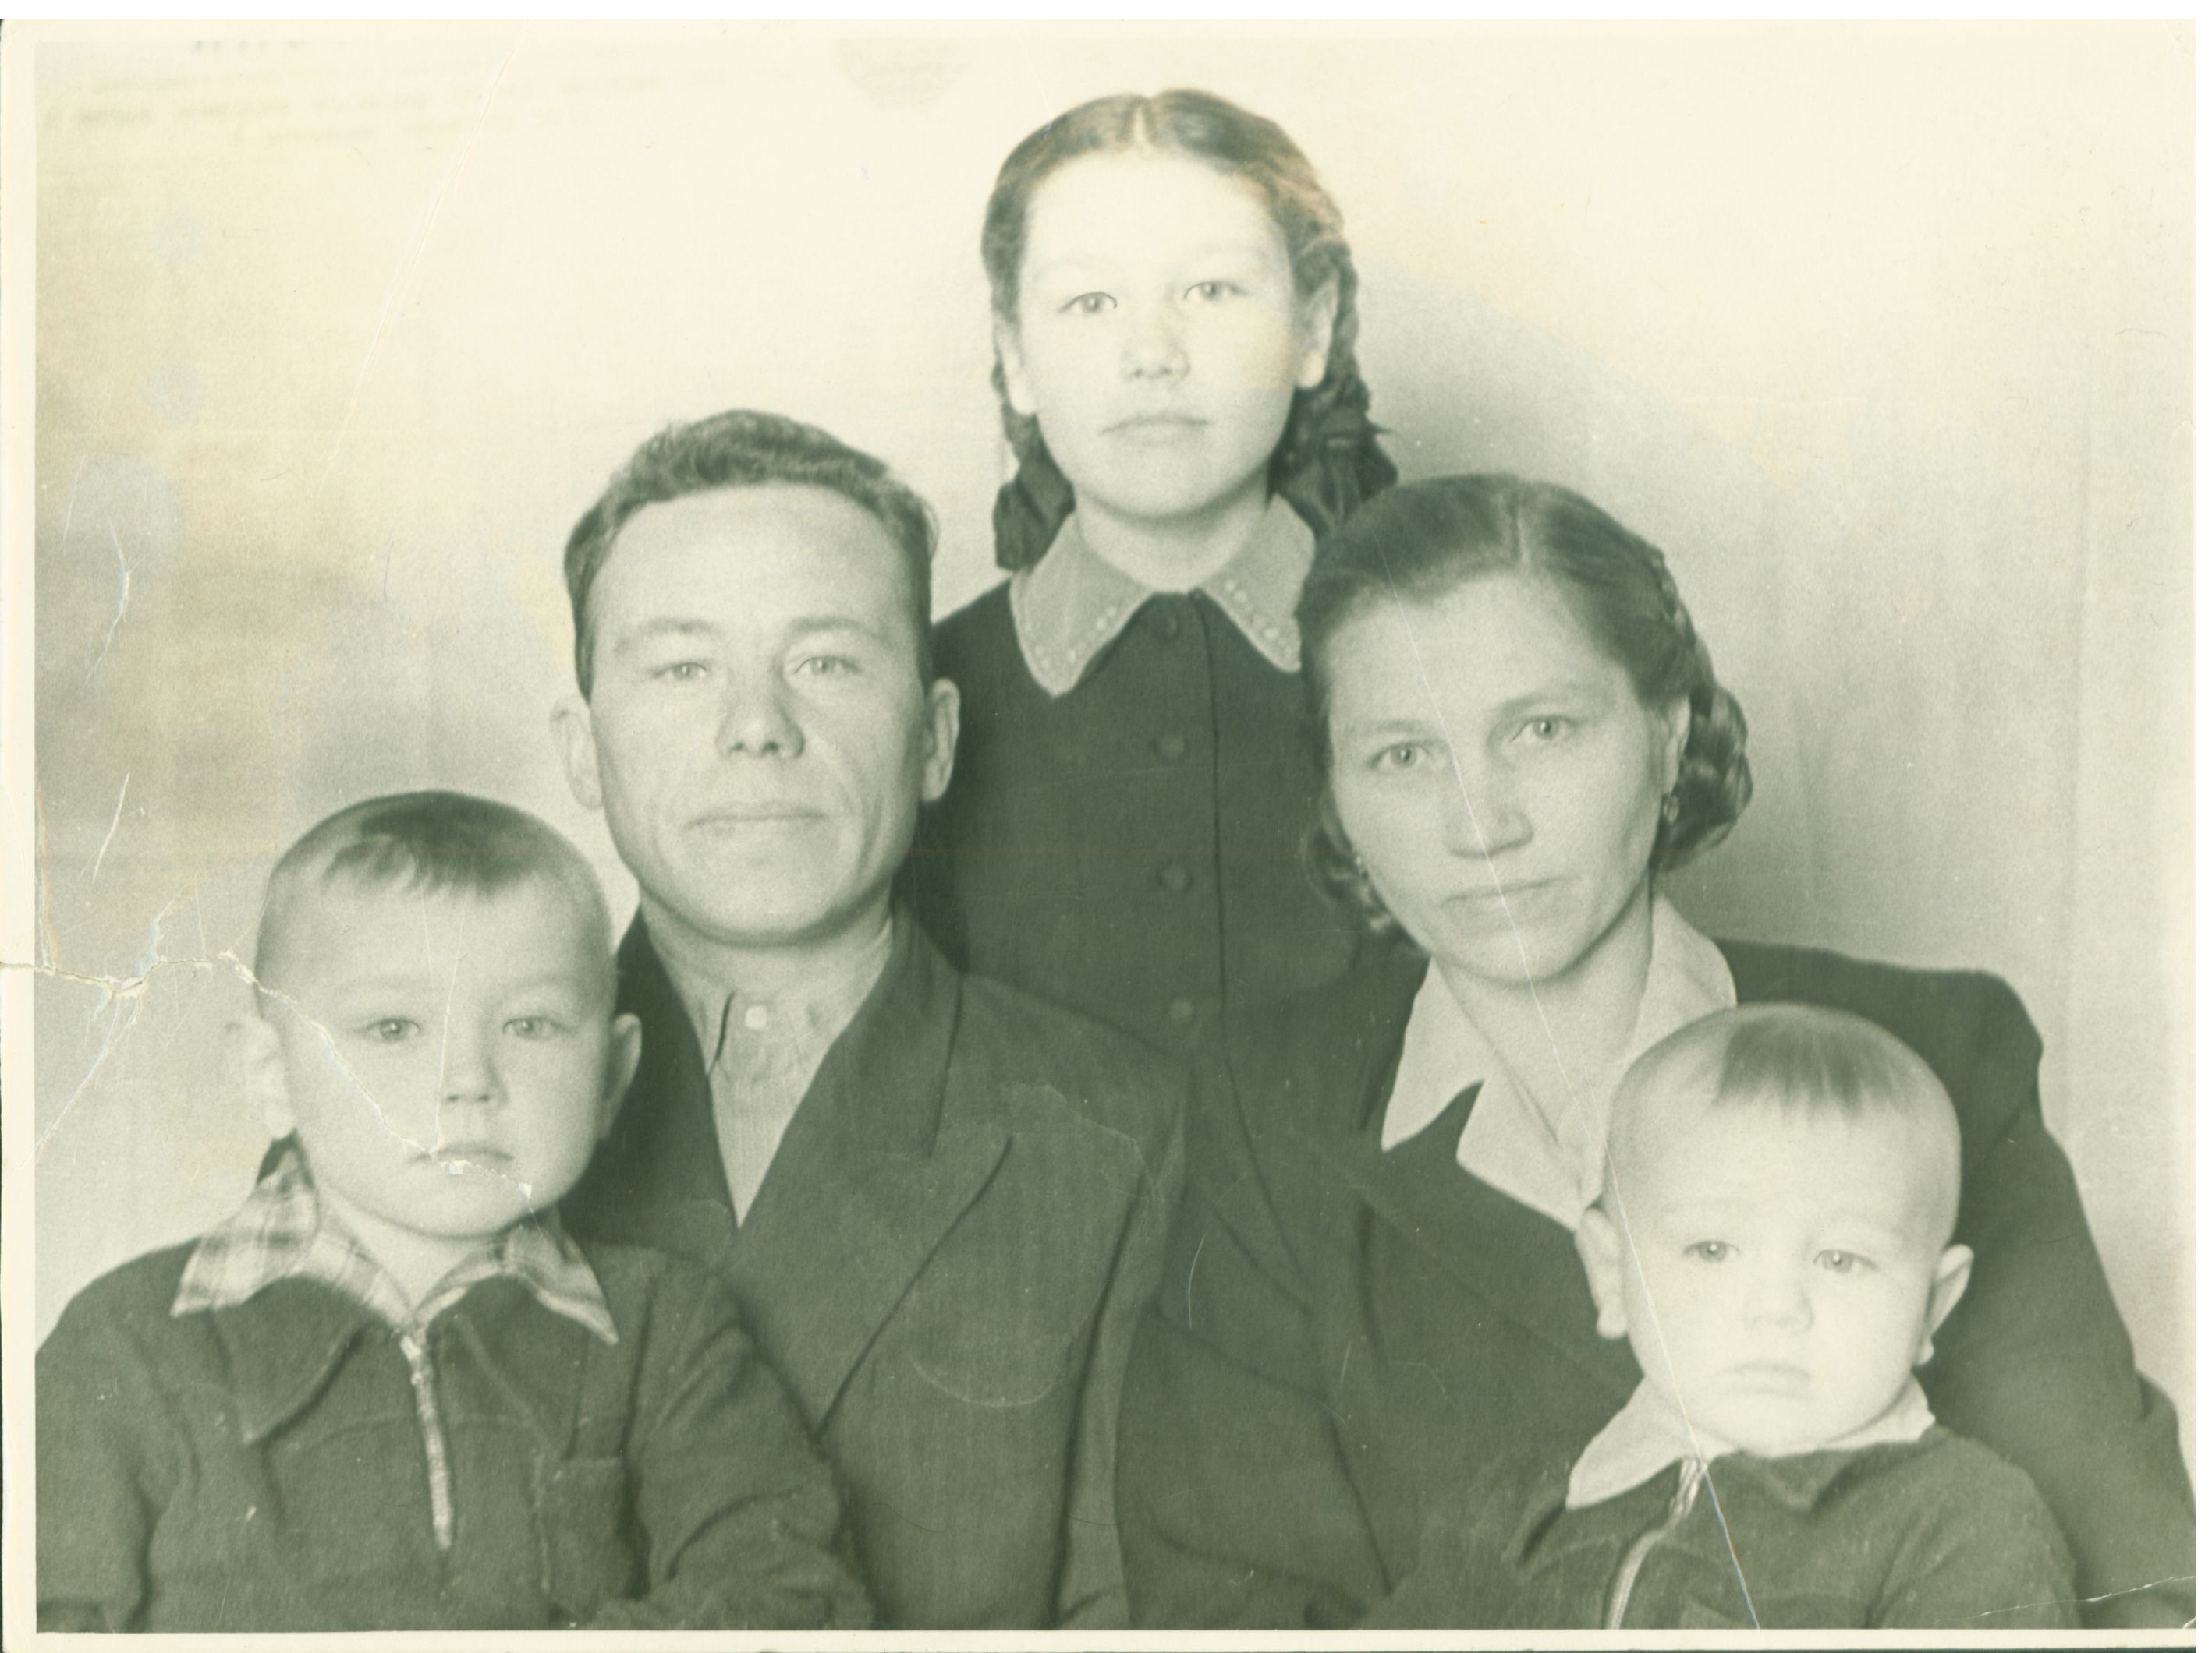
Фотофонд, Оп.1, Д.227, Л.1
Семья Пановых. Слева направо Слава, Иван Николаевич, Галя, Нина Семеновна, Женя, 1950-е годы
Фотофонд, Оп.1, Д.226, Л.1 Участник ВОВ Панов Иван Николаевич с супругой Пановой Ниной Семеновной, 1950-е годы

Slide 6
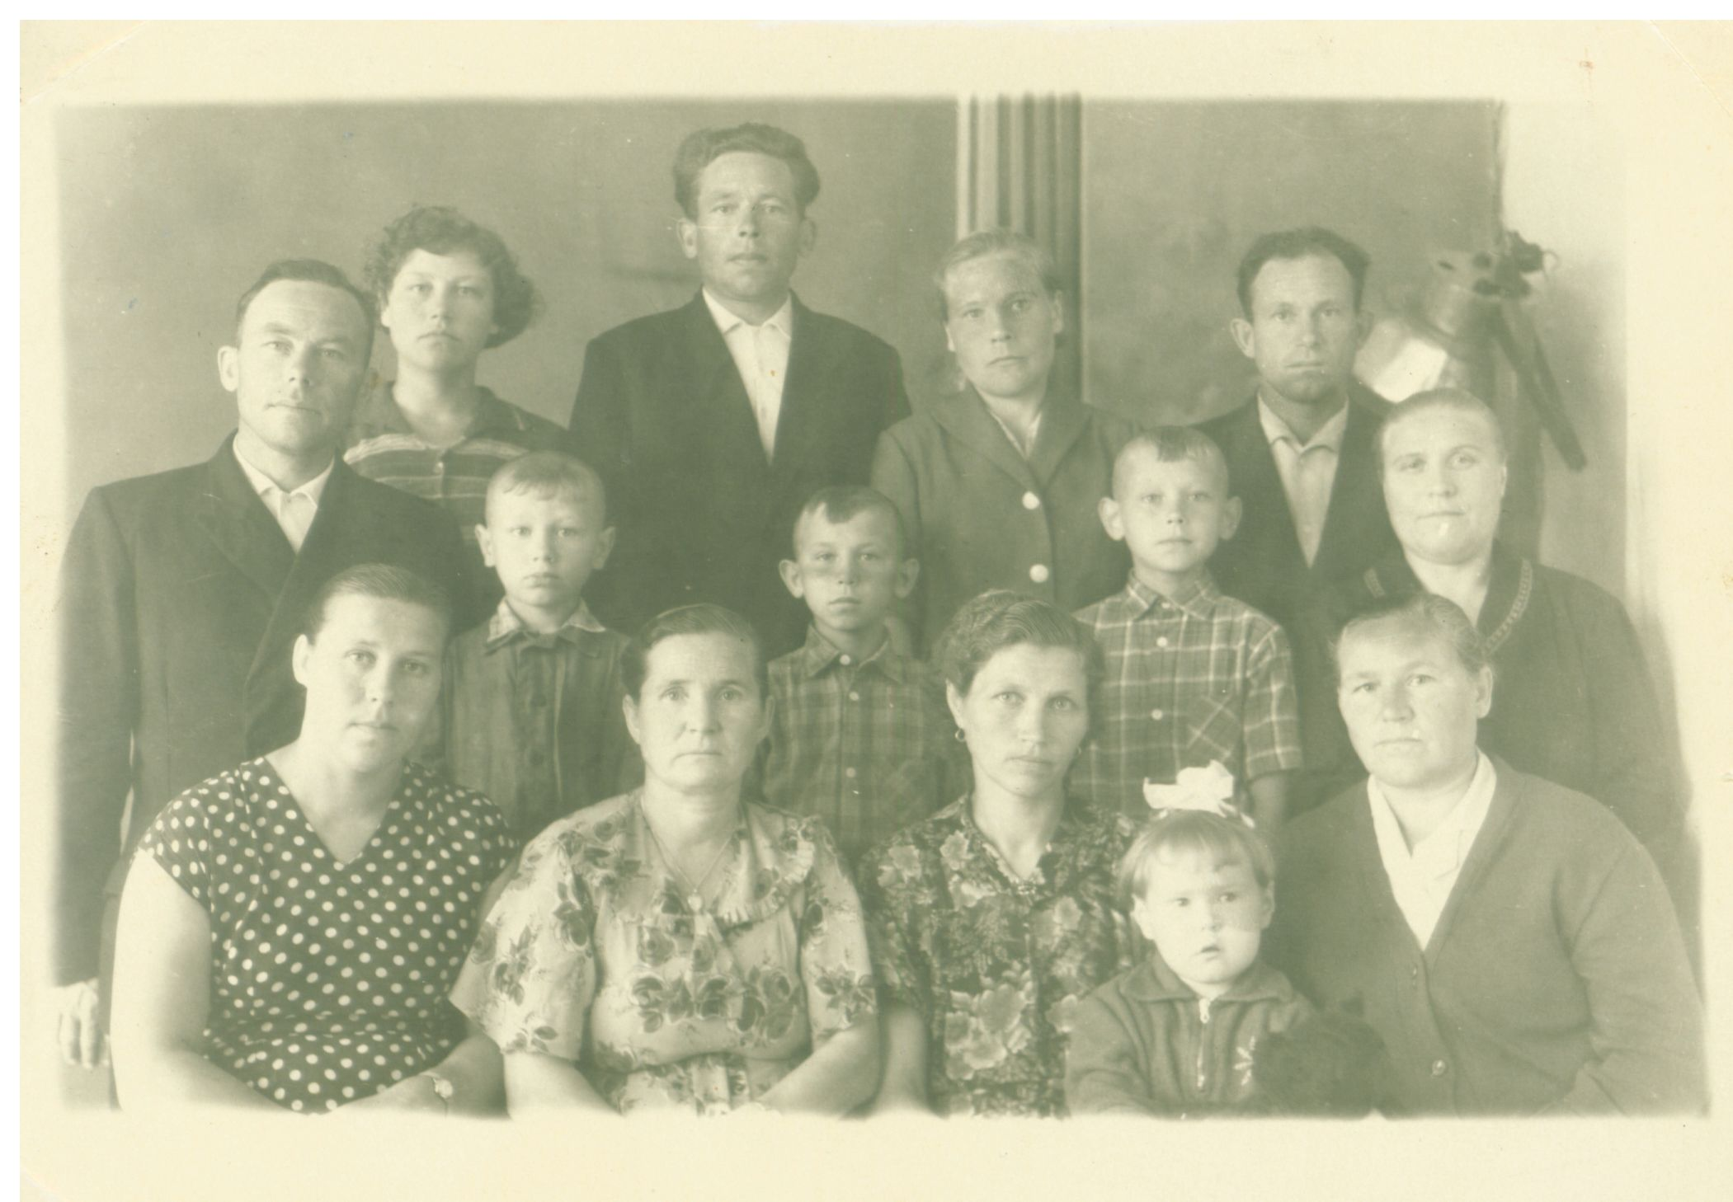
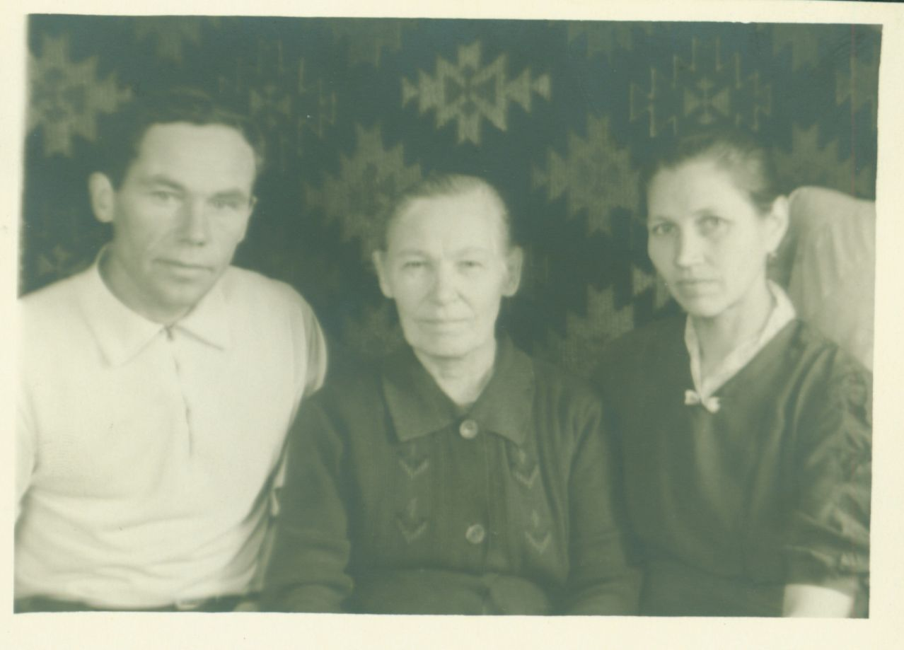
Фотофонд, Оп.1, Д.241, Л.1
Супруги Пановы с мамой Ивана Николаевича – Пановой Прасковьей Устиновной (в центре), октябрь 1961 года
Фотофонд, Оп.1, Д.238, Л.1
Семья Пановых. Слева направо 1-й ряд Тася Панова, Бронникова Александра Тимофеевна, 1960-е годы

Slide 7
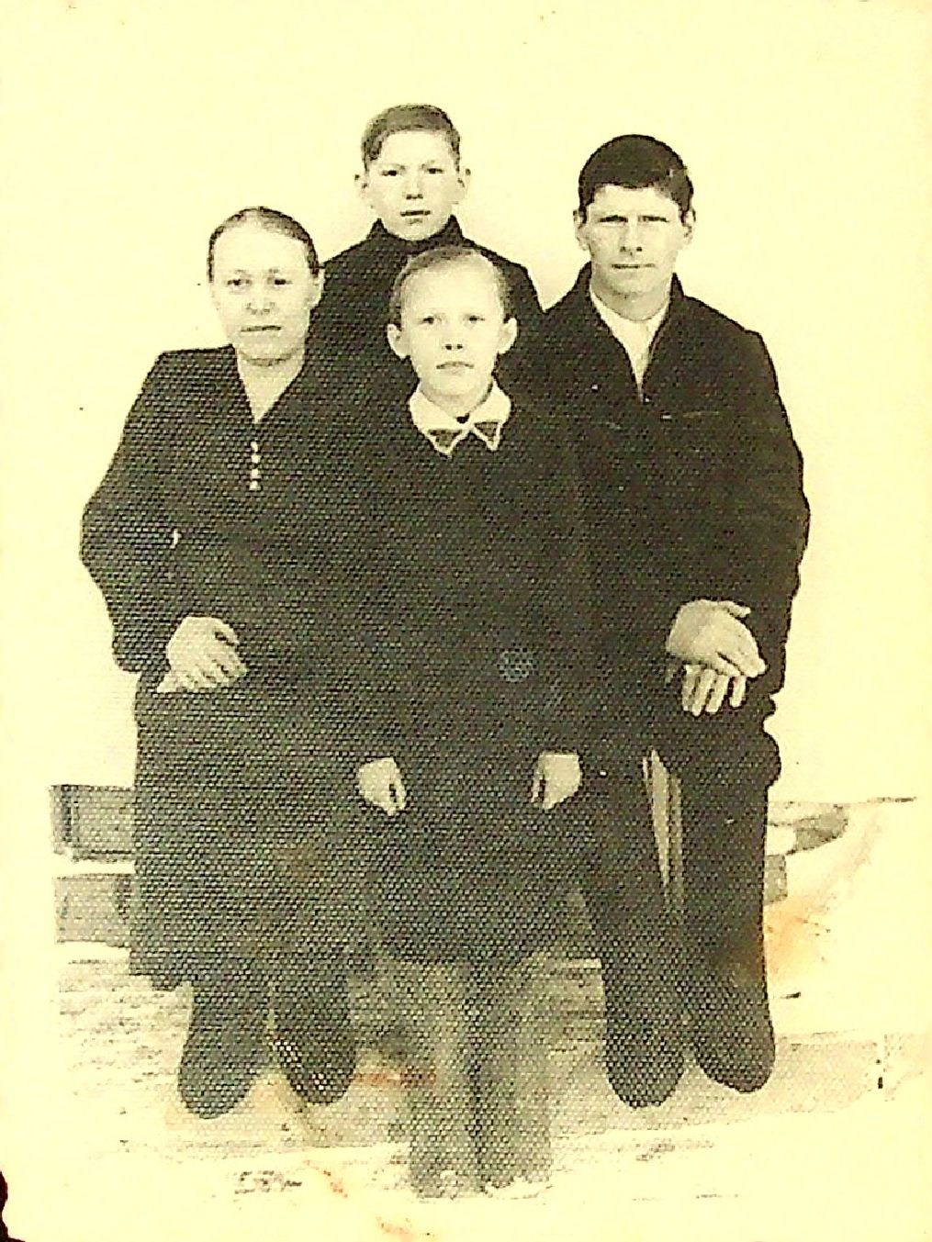
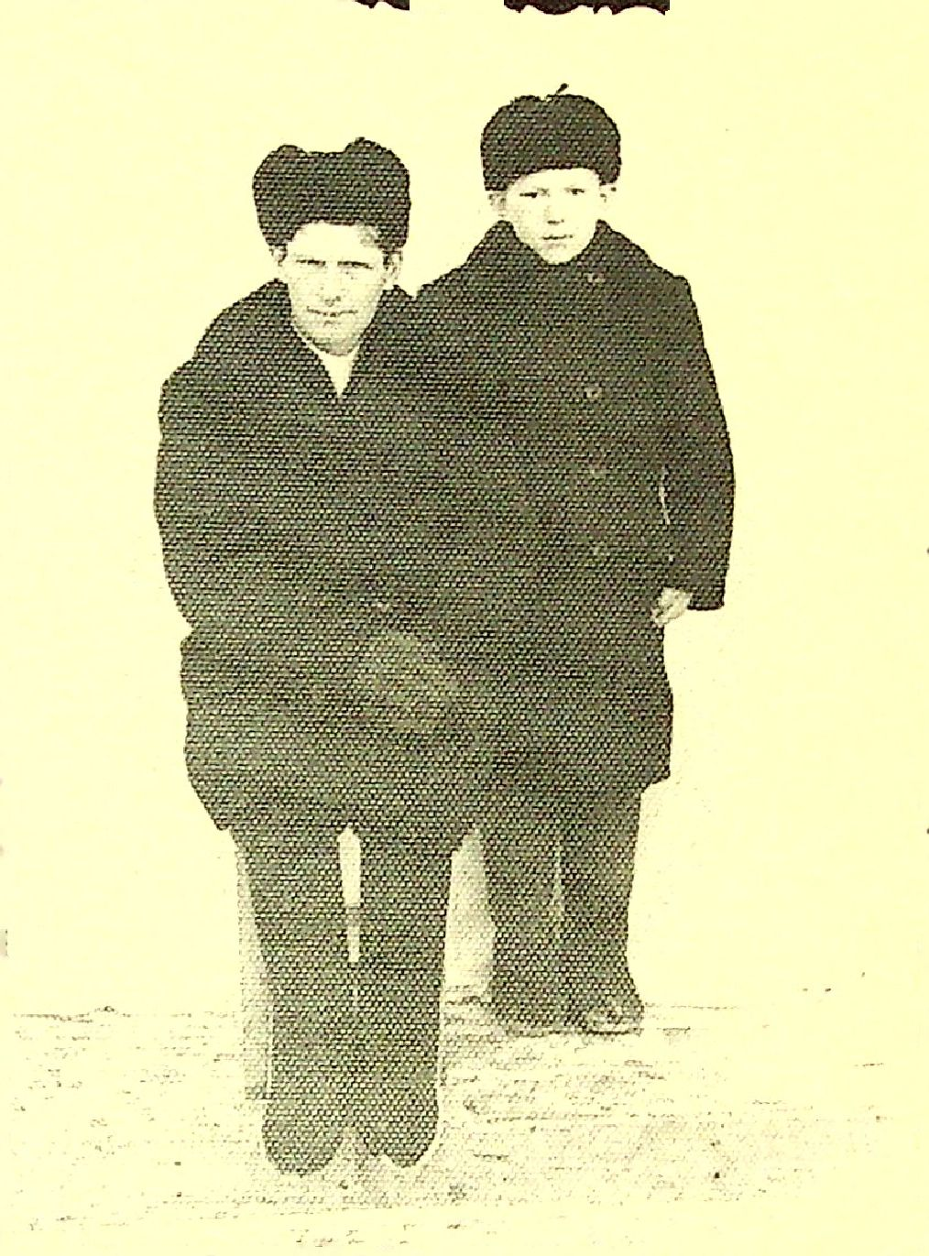
Фотофонд, Оп.5, Д.8, Л.1
Супруги Салмины Федор Васильевич и Мария Михайловна с детьми (общая фотография). Верхний ряд – Николай, нижний ряд – Любовь, 1966 год
Фотофонд, Оп.5, Д.7, Л.1
Салмин Федор Васильевич с сыном Николаем во время прогулки, 31.01.1966 г.

Slide 8
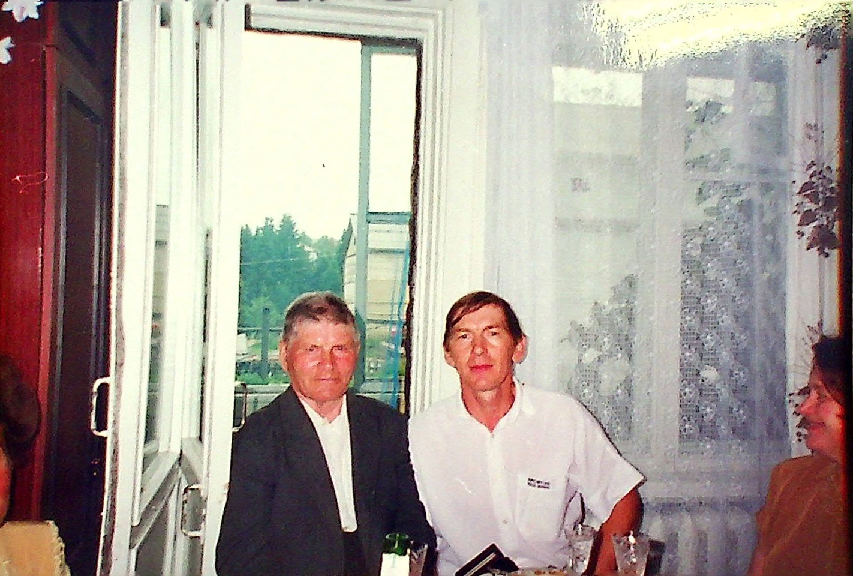
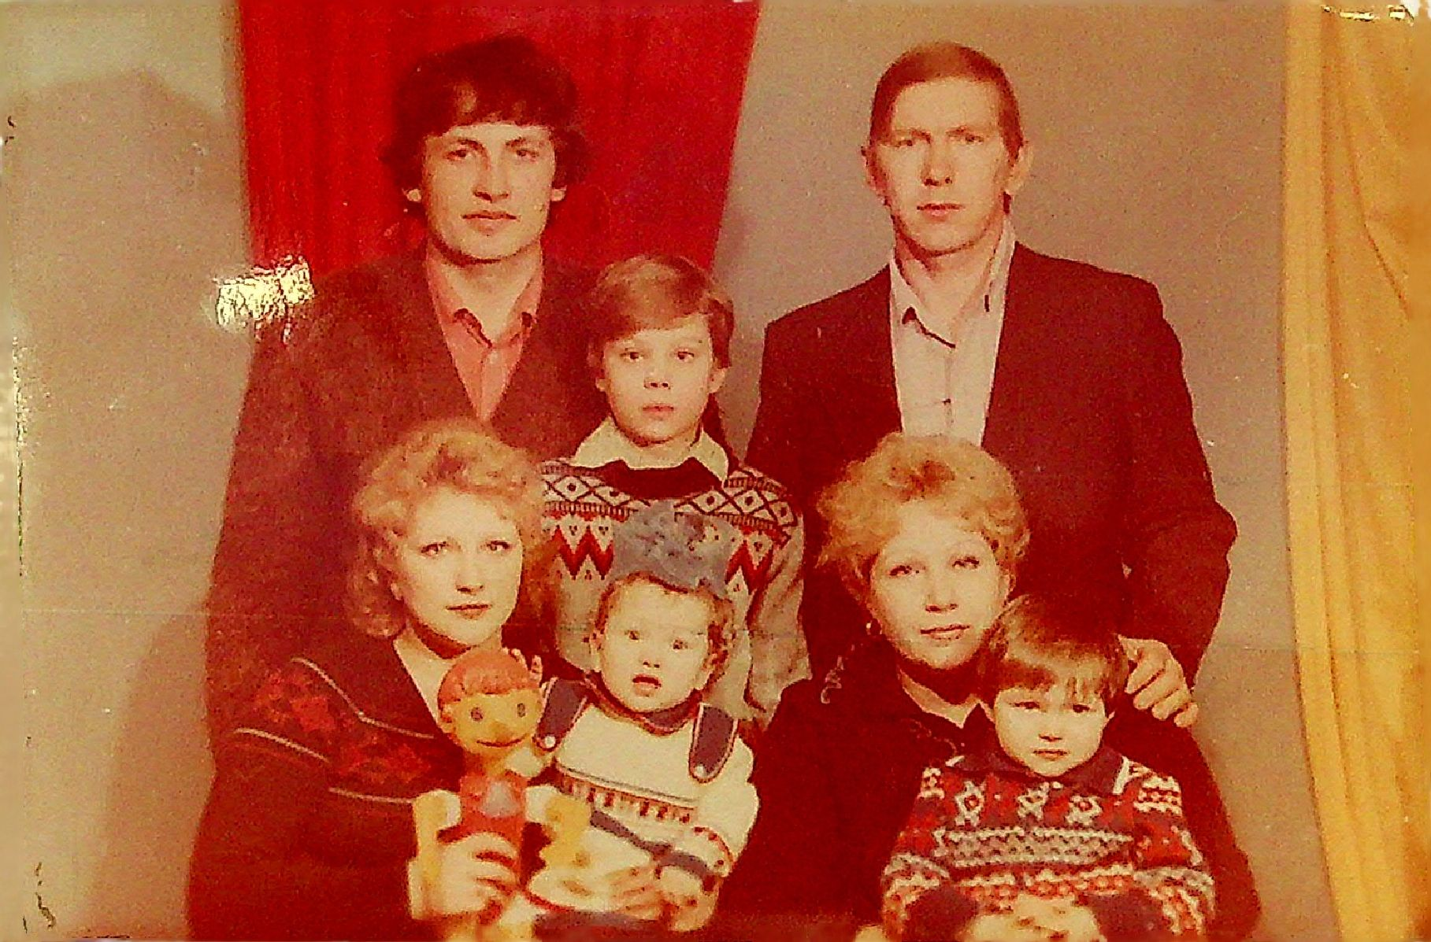
Фотофонд, Оп.5, Д.15, Л.1
Общая семейная фотография. Верхний ряд слева направо – зять Н.Ф. Салмина Фофенгут Владимир, его приемный сын Алексей, Салмин Николай Федорович. Нижний ряд слева направо – дочь З.П. Салминой Фофенгут Елена Юрьевна, ее дети Кристина и Евгений, Салмина Зинаида Петровна, март 1995 года
Фотофонд, Оп.5, Д.16, Л.1
Салмины Федор Васильевич и Николай Федорович
во время празднования дня рождения Николая Федоровича, 08.07.1996 г.

Slide 9
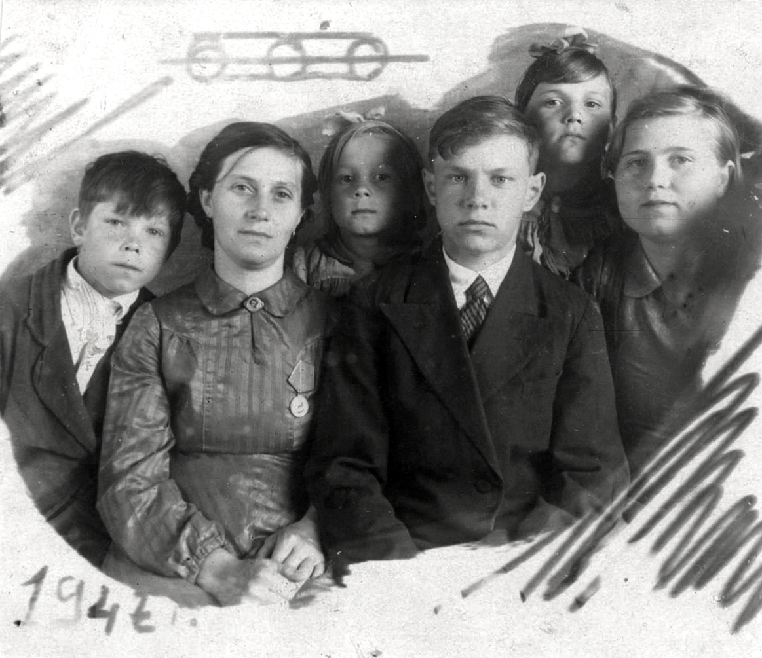
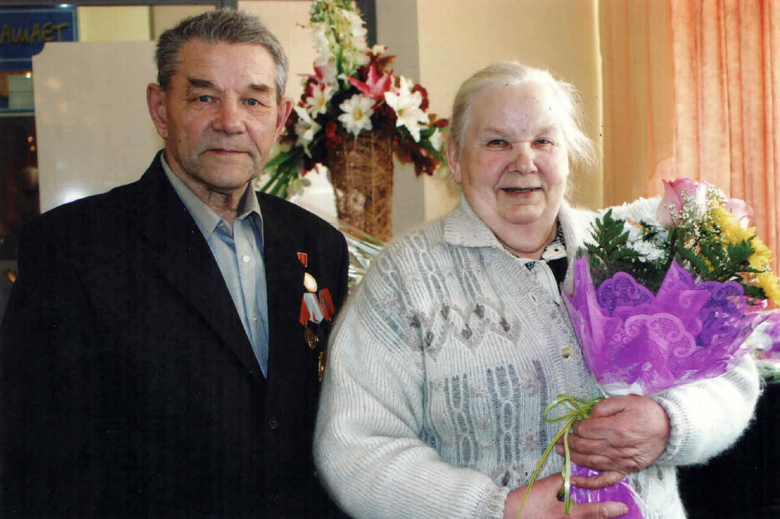
Фотофонд, Оп.5, Д.35, Л.1
Супруги Куклины Виталий Иванович и Феоктиста Андреевна
во время празднования 65-летия со Дня Победы, 09.05.2010 г.
Фотофонд, Оп.5, Д.29, Л.1
Куклина Федора Семеновна с детьми (общая фотография). Дети слева направо – Геннадий Иванович, Маина Ивановна, Виталий Иванович, Валентина Ивановна, Лахтина Нина Петровна, 1947 год

Slide 10
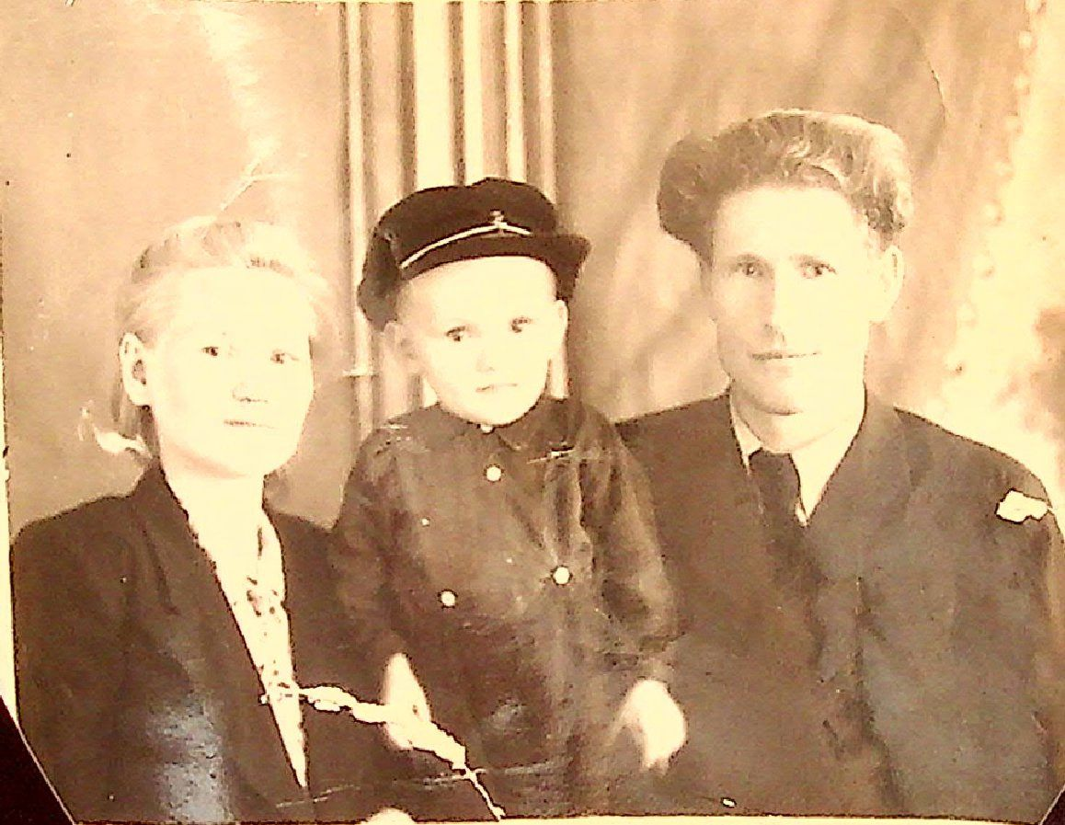
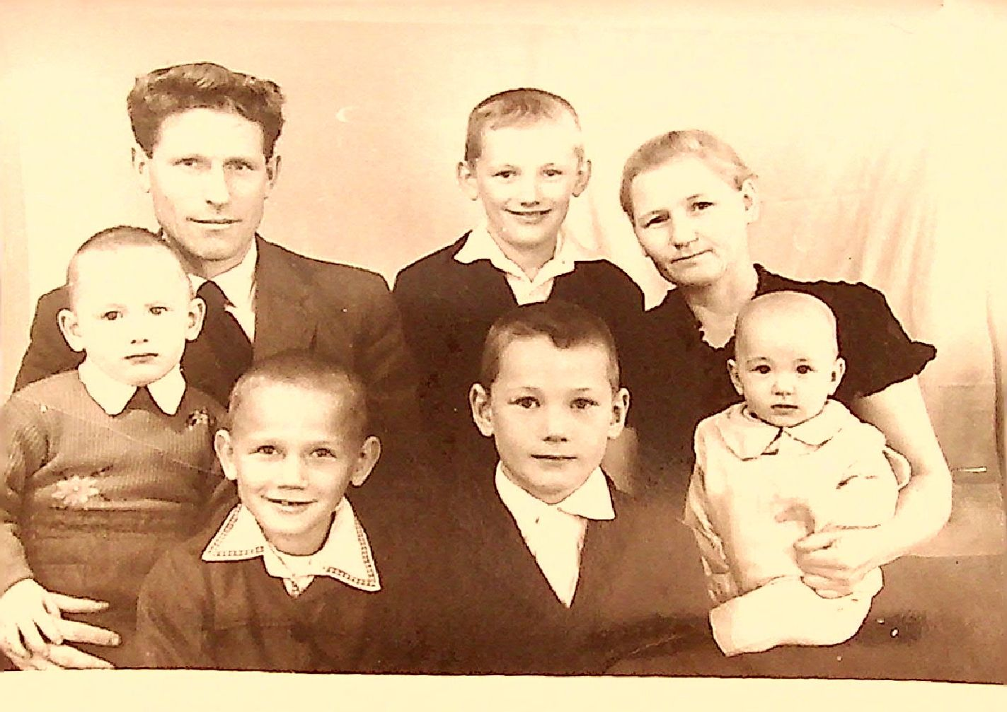
Фотофонд, Оп.5, Д.40, Л.1
Супруги Молоковы Борис Григорьевич и Марфа Павловна с детьми (общая фотография). Верхний ряд – сын Владимир. Нижний ряд слева направо – сыновья Анатолий, Александр, Григорий и дочь Елена, 1962 год
Фотофонд, Оп.5, Д.38, Л.1
Супруги Молоковы Борис Григорьевич и Марфа Павловна с сыном Владимиром, 1955 год

